Slide 1

Bouwplaats Lokale verzorgingsstaat
Hans Bosselaar
Notes:
Boek:
Auteurs in de zaal
Ik schets kort de achtergrond van het boek en een aantal hoofdlijnen
Ik ga ervan uit dat jullie op de hoogte zijn van de actuele context: activering, decentralisaties en bezuiniging
Dat geeft een zekere dynamiek op lokaal niveau.
Zowel wat betreft de inrichting van de lokale verzorgingstaat/ de governance
Als de uitkomst ervan: een stelsel van lokale arrangementen of de inrichting van de civil society
Met name over het laatste gaat dit boek:
Daarom ga ik vooral in op een aantal principes/lessen die de auteurs hier geformuleerd hebben.
Ik geef een korte inleiding. Tijdens de discussie komen deze vast terug en kunnen ook de auterus zich in het debat melden
1

Slide 2
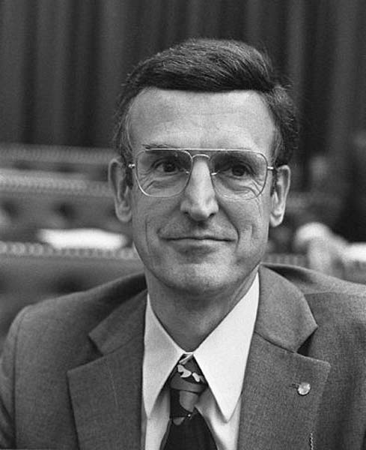
Vroeger was alles simpel
Notes:
Vroeger was alles simpel
2

Slide 3
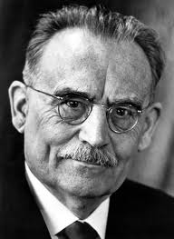
Vroeger was alles simpel
Notes:
3

Slide 4
Sociale beginselen
Samenleven
Samen werken
Niet te grote ongelijkheid
Notes:
Na de oorlog: sterke staat die voor ons zorgt
Op grond van deze beginselen
4

Slide 5
De beginselen zijn ……
Notes:
5

Slide 6
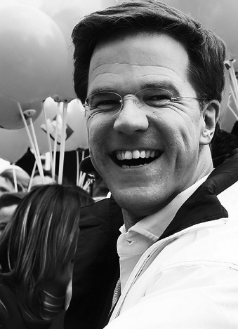
…. niet veel veranderd
Notes:
Kritiek op Rutte,
Het is uiteindelijk een sociaal democraat
6

Slide 7
Wel veranderd
Wat
Wie
Hoe
Notes:
Beginselen staan overeind, maar er verandert veel
Wat
Wie
hoe
7

Slide 8
Vroeger
Wat: (WRR: 4 v’s)
Inkomenszekerheid
Zorg en welzijn
Emancipatie
Sociale samenhang
Wie: de staat (met partners)
Hoe: stelsel verzekeringen en voorzieningen
Notes:
WRR
verzekeren, verzorgen, verheffen, verbinden
8

Slide 9
Nu
Wat:
Activering
Sobere inkomensbescherming
Civil society
Wie: lokale besturen/organisaties
Hoe: lokaal verschillend
Notes:
Wat:
Maatwerken Versobering
Afnemendeinkomens bescherming
Aandacht op
ACTIVERING
Preventie
Wie:
Verplaatsen naar de plaats waar de kennis is. lokale besturen/organisaties(government naar governance)
Hoe: Er komt steeds meer ruimte voor lokale invulling.
Zwel op gemeentelijk niveau, maar ook in bedrijven (zie bijvoorbeeld ziektewet, re-integratie-arrangemente
Lokale invulling: WWB, WMO Ook zietkeverzuim e.d.
9

Slide 10
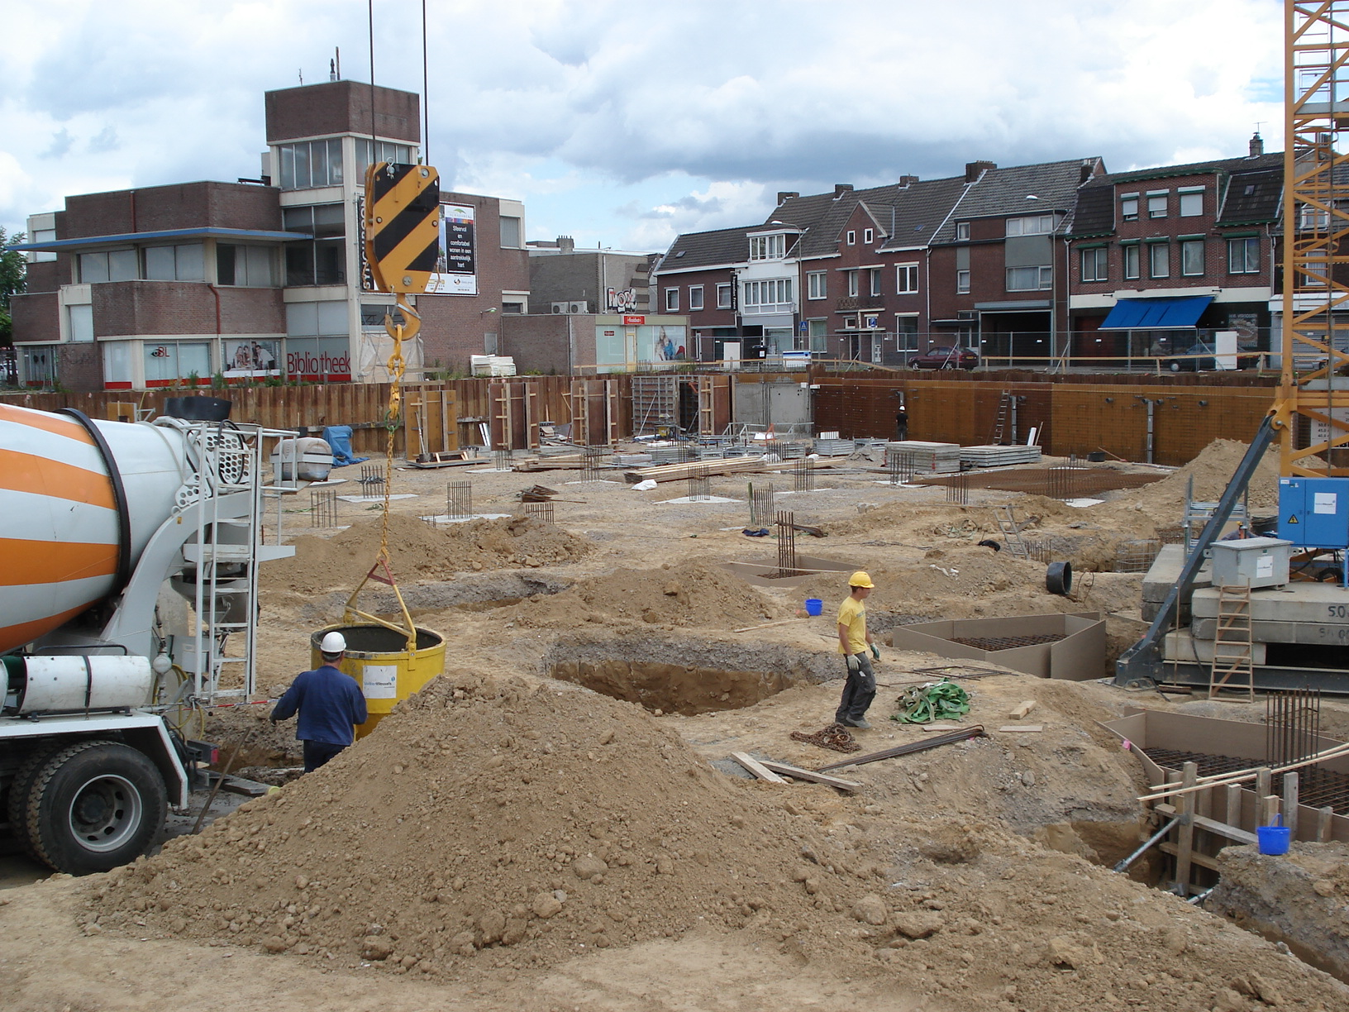
Bodem voor de bouwplaats lokale verzorgingsstaat
Notes:
Metafoor van de bouwplaats is op z’n plaats
Interessant
wie is steeds ruimter
Wat is steeds ruimer
Hoe is helemaal ruim
Oftewel: we weten dat er een woonvoorziening moet komen en geen snelweg of zwembad, maar verder staat nog veel open
10

Slide 11
WIE?
Notes:
Het Wie doet ertoe.
Bijvoorbeeld als het gaat om een ballteje hooghouden.
11

Slide 12
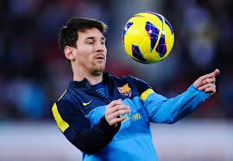
Wie
Notes:
Iedereen geeft er z’n eigen invulling aan.
Het is natuurlijk wel de vraag wie hierin een rol op zich neemt.
Heb je het geluk dat je met Messi speelt of met een mindere voetballer.
12

Slide 13
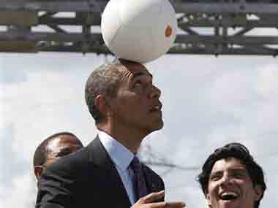
Wie
Notes:
13

Slide 14
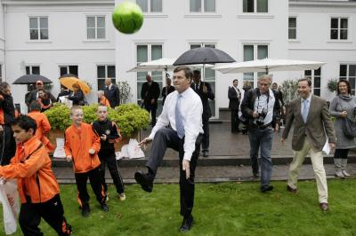
Wie
Notes:
14

Slide 15
Niet de staat, maar de civil society (niet government, maar governance)
Managers
Gemeenteraden
Professionals
Cliënten
Burgers
Toezichthouders
Gemeenschappelijk: institutionele entrepreneurs
Notes:
Jutith schtijft hierover
Kern: het gaat om institutionele entrepreneurs
Geen verkokerde mensen die zich op oude posities beroepen.
Ook de juristen zeggen dat.
Munneke: gemeenteraad, moet niet op z’n juridische strepen gaan staan (en deze zeker niet overschatten)
Interssant conclusie: het gaat om aandacht en betrokkenheid. Om ruimte geven
15

Slide 16
Institutionele entrepreneurs hebben
KANSEN
Notes:
Jutith schtijft hierover
Kern: het gaat om institutionele entrepreneurs
Geen verkokerde mensen die zich op oude posities beroepen.
Ook de juristen zeggen dat.
Munneke: gemeenteraad, moet niet op z’n juridische strepen gaan staan (en deze zeker niet overschatten)
Interssant conclusie: het gaat om aandacht en betrokkenheid. Om ruimte geven
16

Slide 17
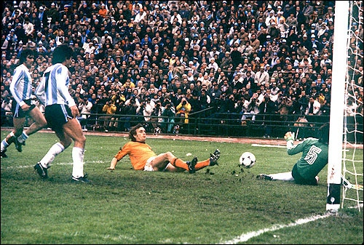
Maar ja, wat zegt een kans
Notes:
Jutith schtijft hierover
Kern: het gaat om institutionele entrepreneurs
Geen verkokerde mensen die zich op oude posities beroepen.
Ook de juristen zeggen dat.
Munneke: gemeenteraad, moet niet op z’n juridische strepen gaan staan (en deze zeker niet overschatten)
Interssant conclusie: het gaat om aandacht en betrokkenheid. Om ruimte geven
17

Slide 18
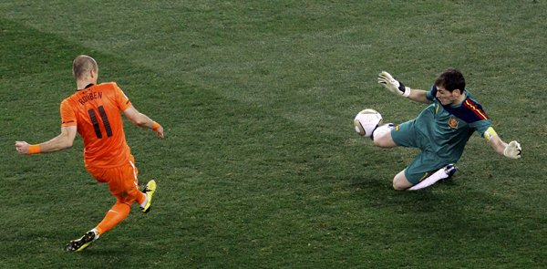
Of deze….
Notes:
Jutith schtijft hierover
Kern: het gaat om institutionele entrepreneurs
Geen verkokerde mensen die zich op oude posities beroepen.
Ook de juristen zeggen dat.
Munneke: gemeenteraad, moet niet op z’n juridische strepen gaan staan (en deze zeker niet overschatten)
Interssant conclusie: het gaat om aandacht en betrokkenheid. Om ruimte geven
18

Slide 19
Dan is dit nog minder frustrerend
Notes:
19

Slide 20
Kortom het draait om het
HOE?
Notes:
20

Slide 21
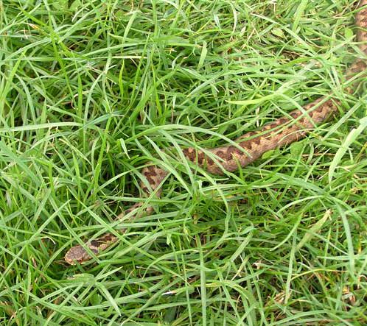
Eerst enkele waarschuwingen
Notes:
Crafting: vraagt om bescheiden bestuur Trommel
Bestuur vanuit aandacht Munneke
Diaoog
21

Slide 22
De belangrijkste adders: De 5 R-en
Recentralisatie
Responsabilisering
Repressiviteit
Richtingloosheid
Rooskleurigheid
Notes:
Recentralisatie: gemeente laat zich leiden door den Haag (prikkels in de bijstand, tegenprestatie e.d.
Responsabilisering: gemeente span burgers voor haar karretje (bijvoorbeeld vanwege bezuinigingen)
Repressiviteit (mensbeeld van gemeenten is negatief
Richtingloosheid:De mooie netwerksamenleving leidt tot niets (zie Kabinet Rutte)
Rooskleurigheid: zie filmpje volgende dia
22

Slide 23
http://www.invoeringwmo.nl/bibliotheek/gemeenschappelijke-taal-het-sociale-domein

Slide 24
Lessen van de auteurs ABC-tje
Aandacht voor het proces (met ironie)
Belang van visie
Compagnon gemeenteraad
Dialoog is belangrijk, maar kwetsbaar
Experimenteer: geen grand design, maar kleine stappen
Notes:
Judith van der Veer
Integraliteit, sociale samenhang zijn toverwoorden. Maar op lokaal niveau is dat niet eenvoudig.
Veel institutionele barrières en conflicterende wetgeving
laat zien op grond van de WMO dat de vernieuwing die op lokaal niveau gerealiseerd wordt in kleine stapjes gaat.
DAt vraagt tijd en ruimte voor experiment
Het vraagt ook om bescheidenheid van bestuurders:
Geef ruimte aan een proces van wat sennett ambachtelijkheid noemt. Craftmanship
Waardeer de intrinsieke logica van de dienstverleningprocessen die ontstaat in plaats van deze te claimen n te beheersen
ALEX: Casus tegenprestatie
DUCO Visie:
Het gaat in het lokale proces om het verbinden van de politieke eisen en wensen aan de mogelijkheden die de wetgeving, maar vooral de uitvoeringsorganisatie biedt.
Daarvoor is de rol van de manager van belang
HANS
Dialoog. Op elk niveau partien betrekken. Op niveau van de beleidsvorming en op niveau van de uitvoering: het keukentafelgesprek.
Ongelijkheid van partijen is belangrijk gegeven. Dat moet je bestijrden door
Professionalisering
Empowerment
Protocollering
Maar ook hier: VISIE IS BELANGRIJK OM DE DIALOOG AAN TE GAAN
Reflectie juridische inbedding
Soepel omgaan met bestuursrecht
Raad: expertide,aandacht en betrokkenheid
Crafting: vraagt om bescheiden bestuur Trommel
Bestuur vanuit aandacht Munneke
Ironie is belangrijk begrip hierbij
EMPIRIE
Diaoog
EMPIRIE
Belang van visie.
Van iedereen die een rol wil spelen.
EMPIRI
24

Slide 25
WAT
Notes:
25

Slide 26
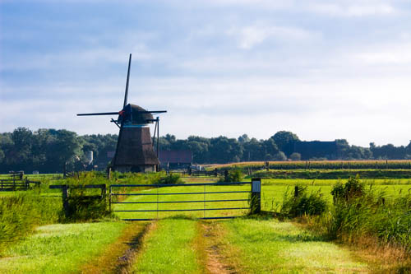
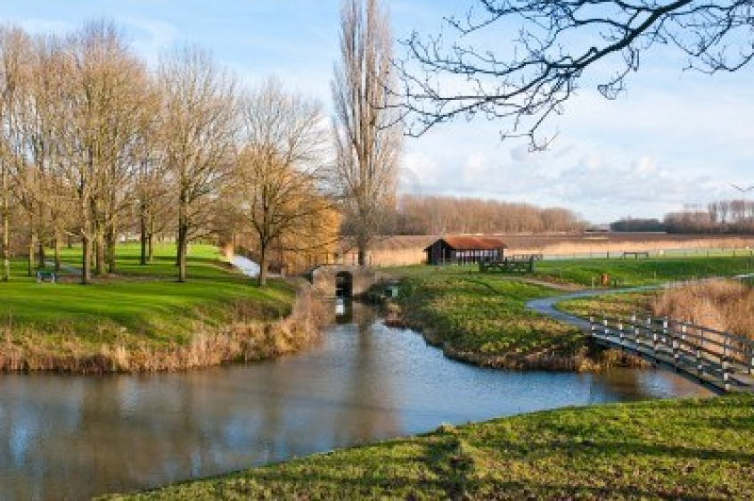
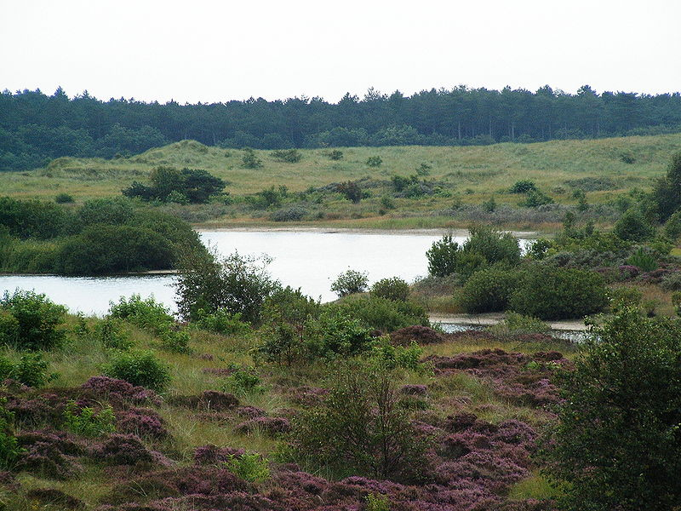
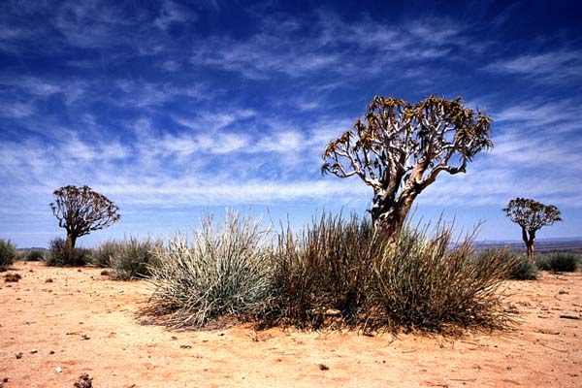
Verschillende local welfare landscapes?
Lessen
Notes:
Crafting: vraagt om bescheiden bestuur Trommel
Bestuur vanuit aandacht Munneke
Diaoog
26

